Slide 1
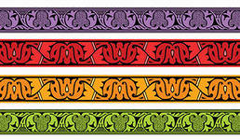
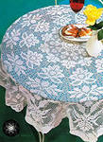
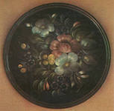
Виды орнамента
Ленточный орнамент
Сетчатый орнамент
Композиционно-замкнутый орнамент

Slide 2
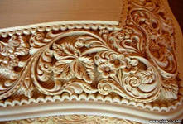
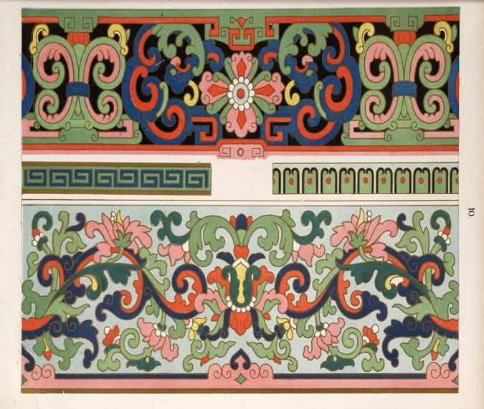
Ленточный орнамент имеет вид ленты или полосы. Состоит из повторяющихся элементов и ограничен сверху и снизу. Этот орнамент подразделяется на фриз, бордюр и кайму.
Фриз
Бордюр

Slide 3
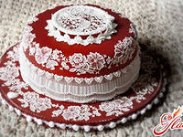
Фриз – орнаментальная композиция, предназначенная для декоративного оформления верхней части.

Slide 4
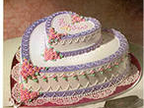
Бордюр – полоса, подчеркивающая края какой-либо плоскости или объемной фигуры.

Slide 5
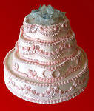
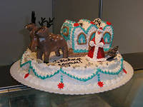
Кайма – узорная полоса, обрамляющая плоскость.

Slide 6
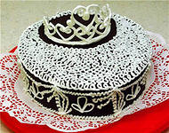
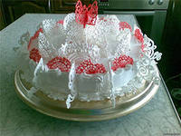
Сетчатый орнамент
Обладает движением во всех направлениях геометрической основе.

Slide 7
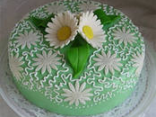
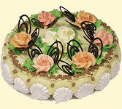
Композиционно-замкнутый орнамент
Это мотив, заключенный внутри круга, многоугольника или квадрата.

